Slide 1
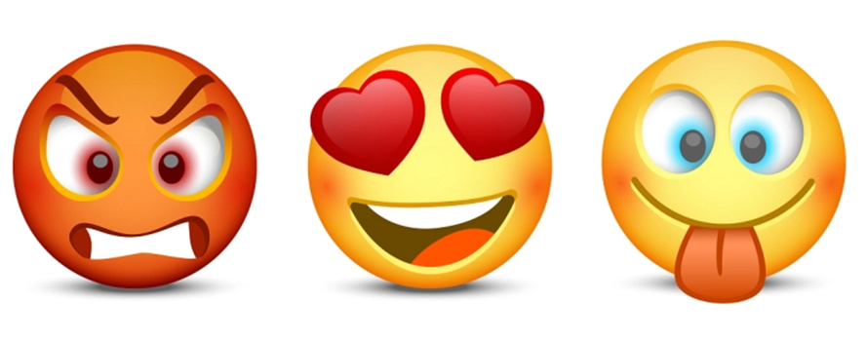
Rīku kaste 1. – 3. klase 4. nodarbība: Tikumi un emocijas Kā jūtas ietekmē mūsu rīcību?

Slide 2
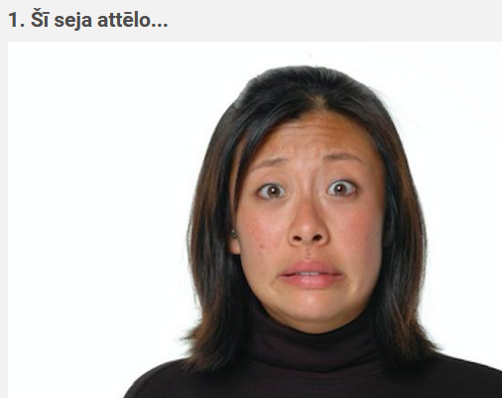
Cik daudz dažādu emociju tu vari nosaukt? Sākumā vari izmantot emocijzīmes, bet vari saukt arī citas emocijas!
“Ķermeņa valodas tests” https://spoki.lv/testi/Kermena-valodas-tests-Parbaudi-savu/844888

Slide 3
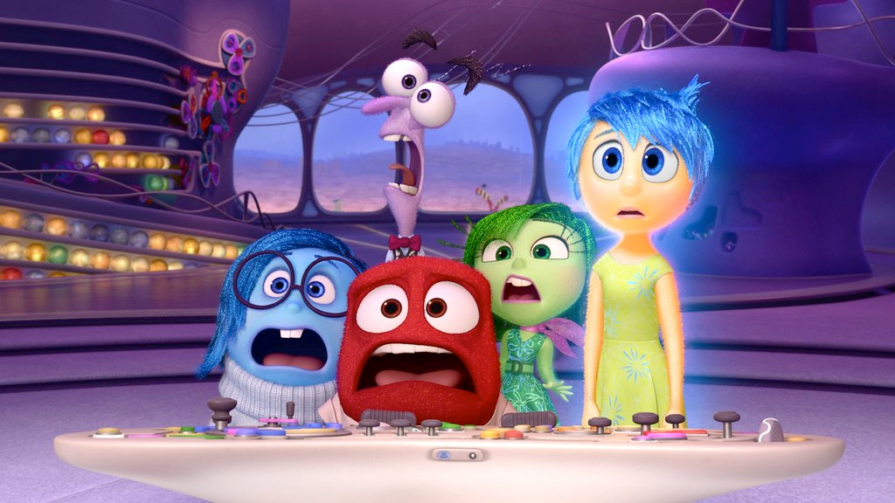
Noskaties filmas “Prāta spēles” treileri! Kā sajūtas ietekmē varoņu rīcību?
https://www.youtube.com/watch?v=seMwpP0yeu4

Slide 4
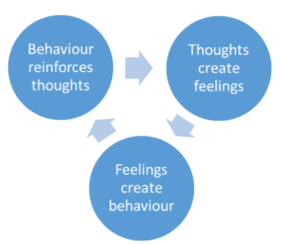
Uzvedība
stiprina
domas
Domas
rada
sajūtas
Nespēju noticēt, ka man neļāva piedalīties! Man nav īstu draugu…
Es izskrienu no
telpas un raudu.
Sajūtas
rada
uzvedību
Esmu dusmīgs
un apbēdināts.

Slide 5
Izlasi situācijas aprakstu! Ko Jēkabs varētu… …domāt? …just? …darīt?
Jēkabs pievienojies skolas kriketa klubam. Nodarbības beigās vecākie skolēni saka Džeimsam, ka viņš spēlēja ļoti labi un ka viņam vajadzētu pievienoties skolas komandai.

Slide 6
Izlasi situācijas aprakstu! Ko Antis varētu… …domāt? …just? …darīt?
Antis visu pēcpusdienu ļoti rūpīgi strādājis pie sava mākslas darba. Kad viņš to pabeidz, cits skolēns tīšām uzlej darbam ūdeni.

Slide 7
Izlasi situācijas aprakstu! Ko Roberts varētu… …domāt? …just? …darīt?
Roberts ir ļoti centies, pildot mājasdarbu. Skolotāja saka, ka tas ir viņa labākais darbs līdz šim, un uzraksta viņa mammai dienas beigās.

Slide 8
Nostājieties līnijā! Ja piekrīti apgalvojumam, panāc soli uz priekšu. Ja nepiekrīti – paliec savā vietā.
Es varu izvēlēties, kā es jūtos.
Ir svarīgi parādīt citiem cilvēkiem, kā es jūtos.
Ir svarīgi spēt kontrolēt savas emocijas.
Esmu pārliecināts, ka spēju kontrolēt savas emocijas.

Slide 9
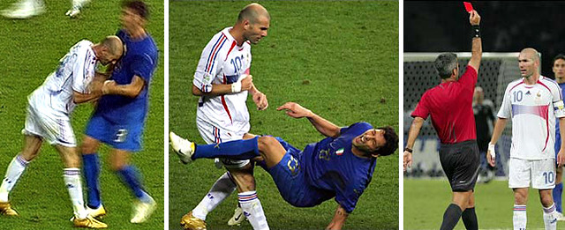
Dažkārt, piedzīvojot ļoti spēcīgas emocijas, piemēram, dusmas vai vilšanos, mēs varam ātrumā izdarīt kaut ko tādu, ko pēc tam nožēlojam.

Slide 10
Kādas stratēģijas var mums palīdzēt “ieturēt pauzi”, pirms rīkojamies?

Slide 11
Padomā par šīm situācijām! - Kāda varētu būt emocionāla, nepārdomāta atbilde? - Kā tu varētu rīkoties, ja pirms tam ieturētu pauzi?
Pareizrakstības kontroldarbā tu saņem labāko atzīmi klasē.
Skolotāja tev aizrāda par to, ko neesi darījis.
Klasē ir jauns skolēns, un tavs labākais draugs starpbrīdi pavada ar viņu, nevis tevi.

Slide 12
Tikumiskās audzināšanas programma «e-TAP»
Resursi pieejami: www.arete.lu.lv
Programmas administrators: Dr. Manuels Fernandezs. manuels.fernandezs@lu.lv, +371 26253625
Latvijas Universitātes Pedagoģijas, psiholoģijas un mākslas fakultātes Pedagoģijas zinātniskā institūta vadošais pētnieks
Imantas 7. līnija 1, 223. telpa, Rīga, LV-1083, Latvija
"Digitālas mācību programmas piemērotības un īstenojamības izpēte jauniešu tikumiskajai audzināšanai Latvijas izglītības iestādēs (no 5 līdz 15 gadu vecumā)" (01.12.2020-31.12.2021). Projekta Nr. lzp-2020/2-0277; LU reģistrācijas Nr: LZP2020/95

